Slide 1
SVG.
Accessibility / A11Y. Critical / Progressive CSS. DevTools.
Project optimization

Slide 2
Зміст уроку
SVG (Scalable Vector Graphics)
Елементи для створення фігур
Методи стилізації SVG
Способи вставки SVG в HTML та CSS
Повторне використання зображень
SVG спрайти
Accessibility / A11Y
Види обмежень
Принципи доступності
Як писати frontend з accessibility
Best Practices
WAI-ARIA
Ролі елементів
Стани елементів
Critical / Progressive CSS. DevTools. Project optimization
Critical CSS
Progressive CSS
Оптимізація шаблона (HTML, CSS project optimization)

Slide 3
SVG
(Scalable Vector Graphics)

Slide 4
SVG
SVG (Масштабована Векторна Графіка) - це формат зображень на основі векторної графіки, призначений для створення масштабованих зображень високої якості.
SVG-графіка описується за допомогою XML-коду і може редагуватися як звичайний текст.

Slide 5
Елементи для створення фігур
SVG містить різні теги для створення геометричних об'єктів. Найпоширеніші:
<rect>
прямокутник
коло
еліпс
лінія
ламана лінія
багатокутник
довільна форма
текст
<circle>
<ellipse>
<line>
<polyline>
<polygon>
<path>
<text>
Також є елементи для малювання дуг, секторів і складних фігур. Всі вони дозволяють створювати масштабовані векторні зображення для веб.

Slide 6
Декілька простих прикладів SVG
Прямокутник
<svg width="100" height="100"> <!-- Визначаємо розмір SVG області -->
<rect width="50" height="50"
style="fill:rgb(0,0,255);stroke-width:3;stroke:rgb(0,0,0)" />
<!-- Створюємо прямокутник синього кольору розміром 50x50 пікселів з чорним
контуром товщиною 3 пікселі -->
</svg>

Slide 7
Декілька простих прикладів SVG
Коло
<svg width="100" height="100"> <!-- Визначаємо розмір SVG області -->
<circle cx="50" cy="50" r="40" stroke="black" stroke-width ="3" fill="red"
/>
<!-- Створюємо червоне коло з радіусом 40 пікселів і чорним контуром
товщиною 3 пікселі -->
</svg>

Slide 8
Декілька простих прикладів SVG
Лінія
<svg height="210" width="500"> <!-- Визначаємо розмір SVG області -->
<line x1="0" y1="0" x2="200" y2="200"
style="stroke:rgb(255,0,0);stroke-width:2" />
<!-- Створюємо червону лінію, що проходить від точки (0,0) до точки
(200,200) товщиною 2 пікселі -->
</svg>

Slide 9
Методи стилізації SVG
Методи стилізації SVG дозволяють нам контролювати вигляд векторних зображень за допомогою CSS і вбудованих атрибутів стилю.
Використання стилізації дозволяє нам забезпечити консистентність дизайну, оптимізувати час завантаження сторінок та поліпшити управління графічними ресурсами.
<svg width="100" height="100">
<rect width="90" height="90" x="5" y="5" style="fill:blue; stroke:black;
stroke-width:5; opacity:0.9" />
</svg>

Slide 10
Способи вставки SVG в HTML та CSS
SVG-графіку можна вбудовувати в HTML різними способами:
через теги <img>, <object>,
інлайново через
як фон
<embed>
<svg>

Slide 11
Повторне використання зображень
Для повторного використання SVG зображень у наших проектах, ми часто
застосовуємо елементи
<symbol>
та <use>.
Елемент використовується для оголошення графічних об'єктів, які
<symbol>
можна повторно використовувати в SVG документі за допомогою елемента
<use>. Елементи не відображаються в документі до тих пір, поки
<symbol>
не будуть викликані через <use>.
Елемент використовується для створення копій SVG елементів, які
<use>
були визначені раніше за допомогою
<symbol>
або безпосередньо в <use>.

Slide 12
SVG спрайти
SVG спрайт - це збірка SVG-іконок у одному файлі.
Ми використовуємо SVG спрайти для оптимізації завантаження веб-сторінок, адже завантаження одного файлу ефективніше, ніж багатьох маленьких зображень.
Вони дозволяють нам використовувати багато іконок без необхідності збільшення кількості HTTP-запитів. Також SVG спрайти підтримують масштабування без втрати якості та можуть бути легко стилізовані за допомогою CSS.

Slide 13
<svg style="display: none;" >
<symbol id="icon-phone" viewBox="0 0 24 24" >
<path d="M6.62 10.79a15.053 15.053 0 006.59 6.59l2.2-2.2a1.5 1.5 0
011.68-.27c.75.3 1.56.46 2.4.46.83 0 1.5.67 1.5 1.5v3.5c0 .83-.67 1.5-1.5
1.5A18 18 0 013 3C3 2.17 3.67 1.5 4.5 1.5h3.5c.83 0 1.5.67 1.5 1.5 0 .84-.16
1.65-.46 2.4a1.5 1.5 0 01-.27 1.68l-2.2 2.21z" ></path>
</symbol>
<symbol id="icon-email" viewBox="0 0 24 24" >
<path d="M20 4H4c-1.1 0-2 .9-2 2v12c0 1.1.9 2 2 2h16c1.1 0 2-.9 2-2V6c0-1.1-.9-2-2-2zm0 4l-8 5-8-5V6l8 5 8-5v2z" ></path>
</symbol>
<!-- Більше SVG іконок -->
</svg>
<svg><use xlink:href =" | #icon-phone | "></use></svg>
<svg><use xlink:href =" | #icon-email | "></use></svg>

Slide 14
Accessibility / A11Y
Доступність інтерфейсів

Slide 15
Accessibility / A11Y
Accessibility (Доступність або A11Y) визначає підходи та практики, спрямовані на створення вебсайтів та веб-додатків, які є легкодоступними та зручними у використанні для всіх користувачів, включаючи осіб з різноманітними формами обмежень.
Ми прагнемо до розробки таких рішень, щоб забезпечити рівний доступ до інформації та сервісів, використовуючи стандарти та технології, які дозволяють людям з обмеженими можливостями користуватися веб- ресурсами без бар'єрів. Це включає застосування альтернативних текстів для зображень, підтримку екранних читачів, забезпечення навігації за допомогою клавіатури та створення адаптивних макетів.

Slide 16
Види обмежень
Ситуативні обмеження виникають у певних обставинах або унікальних ситуаціях.
Тимчасові обмеження з'являються на обмежений часовий період.
Постійні обмеження є тривалими і включають в себе стани, як-от втрата слуху або обмежена мобільність.

Slide 17
Принципи доступності

Slide 18
Принципи доступності, визначені у Web Content Accessibility Guidelines
(WCAG, Керівні вказівки щодо доступності веб-контенту), включають:
сприйнятливість
керованість
зрозумілість
надійність
Ці принципи служать основою для створення веб-ресурсів, які можуть бути легко використані всіма людьми, включаючи осіб з обмеженими можливостями.

Slide 19
1. Сприйнятливість
Сприйнятливість означає, що користувачі повинні мати можливість сприймати інформацію та користувацький інтерфейс через свої засоби взаємодії, незалежно від того, чи використовують вони технології адаптації, як-от екранні читачі.

Slide 20
Контрастність
Текст із низьким контрастом до фону важче розбирати, а в разі виникнення обмежень такий текст може стати зовсім нечитабельним.
Колір
Колір не повинен слугувати основним джерелом інформації для користувачів.

Slide 21
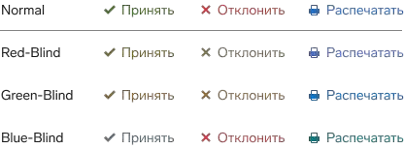
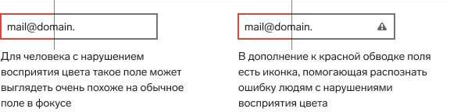
Доповнюйте зворотний зв'язок контрола іконками і текстом...

Slide 22
2. Керованість
Керованість гарантує, що користувачі можуть керувати елементами інтерфейсу та навігувати через контент. Це включає забезпечення доступності всіх функцій з клавіатури та розумне використання навігаційних допоміжних засобів.

Slide 23
Керування з клавіатури
Можливість швидко заповнювати деякі форми.
Легке визначення місцезнаходження фокуса.
Нативні елементи браузера вже вирішують основні завдання.

Slide 24
2.2. Робота з формами
Укладайте поля форми в тег <form>, так програми для читання сторінки коректно зрозуміють, що на сторінці форма.
Перевірте, що форму можна заповнити й надіслати, використовуючи тільки клавіатуру.

Slide 25
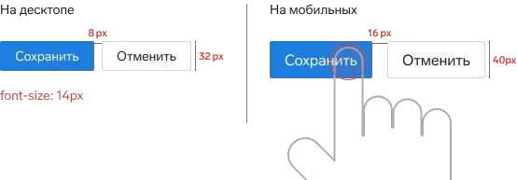
2.3. Область натискання
Що менший екран і складніше розташовані контроли, то більшими мають бути їхні розміри.

Slide 26

Кнопки-іконки бувають меншого розміру - збільшуйте клікабельну зону для них. Достатня область натискання дає змогу потрапити по контролу середньостатистичному дорослому користувачеві.

Slide 27
3. Зрозумілість
Зрозумілість стосується того, наскільки легко користувачі можуть розуміти інформацію та як керувати інтерфейсом. Це вимагає чіткого та простого мовлення, передбачуваності інтерфейсу та помилок, що мінімізують дизайн.

Slide 28
4. Надійність
Надійність забезпечує стабільність і сумісність контенту з різними браузерами, технологіями адаптації та іншими користувацькими агентами, зокрема з мобільними пристроями.

Slide 29
Підписи елементів
Якщо використовувати нативні елементи як основу для контролів,
наприклад або <input>, вони реалізують доступність для
<button>
читалок та інших допоміжних програм.
Якщо контрол складний, складений, описуйте в коді за допомогою атрибутів role, title його роль і назву. Атрибут role дає змогу чітко вказати призначення елемента сторінки.

Slide 30
4.2. Семантичні елементи
Створюючи розмітку, використовуйте спеціальні html-теги за змістом блоку, aria-атрибути для додання сенсу розмітці при читанні її скрін- рідером.
Використовуйте тег
<a>
для посилань, а
<button>
для кнопок виходячи
з їхньої функціональності, а не зовнішнього вигляду, щоб користувач скрін-рідера коректно сприймав сторінку.

Slide 31
4.3. Масштабування
Користувач може збільшувати масштаб сторінки вбудованими браузерними засобами і за допомогою інструментів операційної системи. При цьому сторінка має залишитися читабельною, користувачеві має бути доступний весь контент.

Slide 32
Як писати frontend з accessibility

Slide 33
Використовувати лендмарк-елементи для швидкої навігації користувачів по сторінці
Грубо кажучи - робити все за специфікацією.
Використовувати для кнопок тег <button>, а для посилань тег <a>.
Заголовки мають бути <h1>...<h6>. Жодних або <div>.
<p>

Slide 34
Використовувати атрибути ARIA
Атрибути ARIA описують елементи, їхні властивості та стани, і, якщо це потрібно, перевизначають тип елемента.
Наприклад, у вас є завдання зробити кнопку, яка наближає і віддаляє зображення...

Slide 35
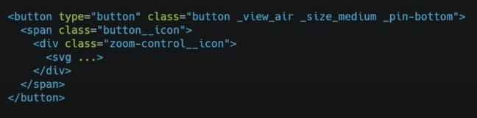
Ось як робити не треба (приклад коду в яндекс.картах):

Slide 36
<button type="button"
class="button _view_air _size_medium _pin-bottom"
aria-label ="Zoom in"
>
<svg ...></svg>
</button>

Slide 37
Якщо якийсь блок коду потрібно зробити пріоритетним (наприклад, повідомлення про помилку), то можна додати атрибут role="alert". Він покаже скрінрідеру, що його потрібно зачитати в першу чергу.

Slide 38
Забезпечити навігацію з клавіатури
Найпопулярніша клавіша - це tab. Завдяки їй ми переходимо з одного блоку на інший, а програма зачитує той елемент, на якому фокус.
Будь ласка, не прибирайте фокус!
Якщо дизайнер наполіг на видаленні фокуса - використовуйте
:focus-visible.

Slide 39
Додавати підписи до зображень
Пишіть в атрибуті alt не тільки "картинка", а й що на ній відбувається.
Також описуйте складні графічні елементи: діаграми, інфографіку.

Slide 40
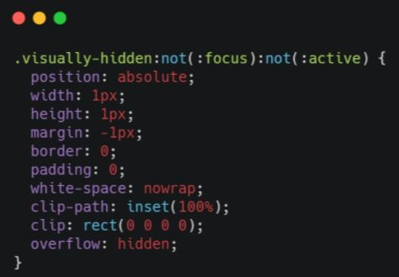
Ще можна додати описи до графіків через посилання на окремі сторінки з описом. Від звичайних користувачів такі посилання потрібно приховувати.
Приклад коду, щоб приховати інформацію з екрана,
але залишити її для скрінрідера.

Slide 41
Якщо картинка не несе жодного сенсу (декоративні кружки, наприклад) - приховайте її від скрінрідера за допомогою aria-hidden="true".

Slide 42
Підписувати всі поля форми в тезі label
Бо інакше люди просто не зрозуміють, як їм заповнювати це поле. Якщо ж вони заповнять його неправильно, недостатньо підсвітити поле червоним: є люди, які не бачать червоний колір, а є люди, які взагалі не бачать. Усі помилки виводьте зрозумілим текстом.
Також корисна порада групувати поля за допомогою елемента або атрибута role="group".
<fieldset>

Slide 43
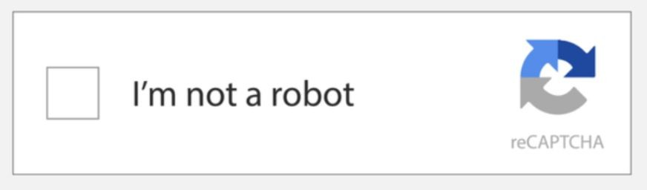
Намагатися не використовувати капчу
Ніхто не любить капчу. А сліпі люди її, напевно, ненавидять. Якщо ну дуже потрібно її додати, користуйтеся новою версією від гугла - вона абсолютно доступна.

Slide 44
Що робити, якщо використовуєш для фронту сторонні бібліотеки?
Коли використовуємо сторонні бібліотеки, переконуємося в їхній сумісності з принципами доступності або шукаємо альтернативи, які відповідають цим вимогам.

Slide 45
Best Practices

Slide 46
Зображення
Альтернативний опис:
<img src="image.jpg" alt="Brief description of the image">

Slide 47
Форми
Описуйте поля введення за допомогою <label>:
<label for="login">Login</label>
<input id="login" type="text">

Slide 48
Форми
Вказуйте типи даних у полях введення:
<input type="password">
<input type="number">
<input type="email">
<input type="color">
<input type="url">
<input type="date">
...

Slide 49
Форми
Обов'язкові поля позначайте атрибутом required або
aria-required="true".
Групуйте пов'язані поля за допомогою fieldset і підписуйте тегом legend. Виводьте повідомлення про помилки та успіх.

Slide 50
Сторінка і верстка
вказуйте
вказуйте мову на сторінці
дотримуйтесь валідності верстки
дотримуйтесь семантики
робіть адаптивну, респонсивну верстку
віддавайте перевагу вбудованим HTML-елементам
<title>

Slide 51
Заголовки
<h1>Best job in the world</h1>
...
<h2>Vacancies</h2>
...
<h3>Working conditions</h3>
<h3>Internship</h3>
...
<h4>Developers</h4>
<h4>Testers</h4>
<h4>Designers</h4>
...
<h2>Suggestions</h2>

Slide 52


Меню
<div class="menu">
<a href="">Home</a>
<a href="">About</a>
<a href="">New</a>
</div>
<nav class="menu">
<ol>
<li><a href="">Home</a></li>
<li><a href="">About</a></li>
<li><a href="">New</a></li>
</ol>
</nav>

Slide 53
HTML5
<body>
<header></header>
<nav></nav>
<section>
<article></article>
</section>
<main></main>
<aside></aside>
<footer></footer>
</body>

Slide 54

Кнопки
<button>Кнопка</button>
<div>Не кнопка</div>
може сфокусуватися
є стан disabled
клік відбувається також після натискання Enter і Space
правильна роль

Slide 55
WAI-ARIA

Slide 56
WAI-ARIA
Web Accessibility Initiative - Accessible Rich Internet Applications, є набором специфікацій, розроблених для покращення доступності веб- контенту та веб-додатків для людей з обмеженими можливостями

Slide 57
Ролі елементів
Widget roles (button, radio, tab, tooltip, treeitem итд)
Composite roles (radiogroup, tree, menu, tablist)
Document structure roles (articles, heading, group, img)
Landmarks

Slide 58
Стани елементів
Widget attributes (aria-hidden, aria-checked, aria-disabled, aria-required)
Relationship attributes (aria-describedby, aria-labelledby)
Live regions (aria-live)

Slide 59
Widget roles
<div role="checkbox" aria-checked="true">
The perfect custom checkbox
</div>
Of course, CSS and JavaScript are required for custom elements
<button role="switch" aria-checked="true">
Cool switch
</button>
<ul role="tablist">
<li><a href="" role="tab">Home</a></li>
<li><a href="" role="tab">About</a></li>
</ul>

Slide 60
State Management Attributes (Interaction Control Attributes)
<button aria-expanded="true" aria-controls="settings">
Show settings
</button>
<div id="settings">...</div>

Slide 61
Relationship attributes
<button aria-label="close" aria-describedby="description-close"> X
</button>
...
<div id="description-close">
Closing the window will undo all current changes!
</div>

Slide 62
Live regions
<section role="alert"></section>
<section aria-live="assertive"></section>

Slide 63
Critical / Progressive CSS. DevTools
Project optimization

Slide 64
Critical CSS
Critical CSS – це мінімальний набір стилів, необхідних для того, щоб правильно відобразити верхню частину веб-сторінки (видиму частину без прокрутки). Ми використовуємо його для того, щоб забезпечити швидше завантаження вмісту сторінки для користувача. Основна мета – поліпшити швидкість і процес рендерингу сторінки, видаляючи будь-які перешкоди, які можуть сповільнити відображення важливого вмісту.
Інтегруючи critical CSS безпосередньо в HTML-документ, ми можемо змусити браузер завантажувати і відображати важливий вміст сторінки до того, як він завантажить весь CSS. Це особливо корисно для користувачів з повільними інтернет-з'єднаннями або на пристроях з обмеженою продуктивністю. Після завантаження та рендерингу критично важливого вмісту, браузер може продовжити завантаження решти ресурсів сторінки, таких як весь CSS, JavaScript, зображення тощо.
Використання critical CSS підвищує загальну швидкість завантаження сторінок, покращує взаємодію користувачів з сайтом і може позитивно вплинути на показники SEO, оскільки швидкість завантаження є одним з факторів ранжування в пошукових системах.

Slide 65
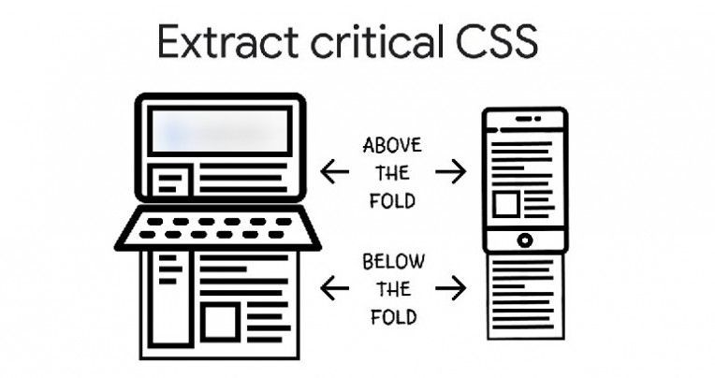

Slide 66
<!DOCTYPE html>
<html lang="en">
<head>
<meta charset="UTF-8">
<meta name="viewport" content="width=device-width, initial-scale=1.0" >
<title>Document</ title>
<style>
/* Вставте сюди critical CSS */
body,
h1,
p {
margin: 0;
padding: 0;
}
/* Базові стилі для верхньої частини сторінки (above the fold) */
header {
background-color: #333;
color: white;
padding: 20px;
text-align: center;
}
/* Інші критичні стилі */
</style>
</head>
<body>
<header>
<h1>Welcome to My Website</ h1>
<p>This is above the fold content</ p>
</header>
<!-- Вміст сторінки -->
<script>
/* Ваш JavaScript */
</script>
</body>
</html>

Slide 67
Progressive CSS
Прогресивний CSS - це стратегія веб-дизайну, яка спочатку надає всім доступ до базового вмісту та функціональності веб- сторінки, а потім користувачам з додатковими можливостями браузера або швидкішим Інтернетом надається покращена версія.
Цей підхід до стилізації веб-сторінок дозволяє нам подолати обмеження традиційного CSS, покращуючи швидкість завантаження, SEO та підтримку старіших браузерів. Замість того, щоб застосовувати всі стилі одразу, ми розділяємо їх на базові (для всіх) та прогресивні (для сучасних браузерів).
Використовуючи прогресивний CSS, ми можемо створити різні рівні підтримки, які надаються на основі можливостей браузера: типографія; типографія та колір; та типографія, колір та макет.
Прогресивний CSS також допомагає в підтримці відмінностей між браузерами, використовуючи техніки, як-от “feature detection”, де ми застосовуємо стилі на основі наявності певних функцій в браузері, замість того, щоб спиратися на визначення конкретного браузера чи його версії.
Цей підхід дозволяє нам покращити якість відображення сайту для всіх користувачів, незалежно від їх пристрою та браузера. Прогресивна CSS оптимізує UX та перформанс сайту, забезпечуючи мінімально необхідний рівень доступності та функціональності вмісту, поки повні стилі ще завантажуються.
Таким чином, прогресивний CSS дозволяє веб-сторінкам виглядати і функціонувати добре незалежно від того, чи користувач має найновіший браузер чи використовує застаріле обладнання або повільне інтернет-з’єднання. Це також підвищує шанси, що користувачі з різноманітними умовами перегляду матимуть позитивний досвід взаємодії з сайтом.

Slide 68
/* Основні стилі, які застосовуються для всіх браузерів */
.button {
background-color: blue;
color: white;
padding: 10px 20px;
border: none;
transition: background-color 0.3s ease;
}
/* Покращення для браузерів, які підтримують CSS змінні та grid layout */
@supports (display: grid) and (background-color: var(--color)) {
.container {
display: grid;
grid-template-columns: repeat(auto-fill, minmax(200px, 1fr));
}
.button {
background-color: var(--primary-color, blue);
padding: var(--button-padding, 10px 20px);
}
}
/* Медіа-запити для адаптації до мобільних пристроїв */
@media (max-width: 768px) {
.button {
padding: 8px 15px;
}
}

Slide 69
Оптимізація шаблона (HTML, CSS project optimization)
Уникнення білого екрана під час завантаження
Підключення файлів стилів і скриптів
Використання одного стильового файлу і мініфікація
Аналіз вкладки Network у DevTools
Оптимізація зображень
Використання Lighthouse
Застосування PageSpeed Insights

Slide 70
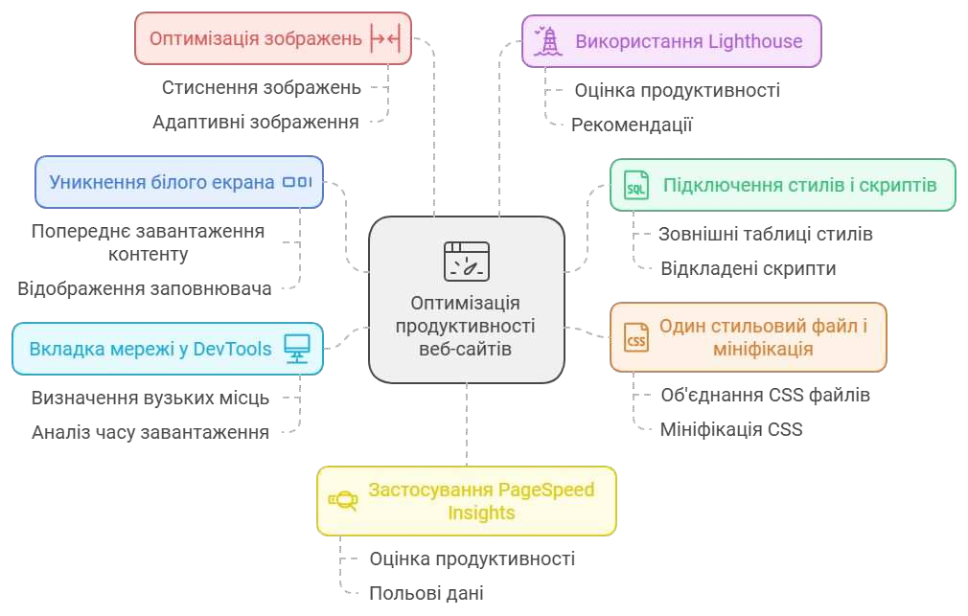

Slide 71
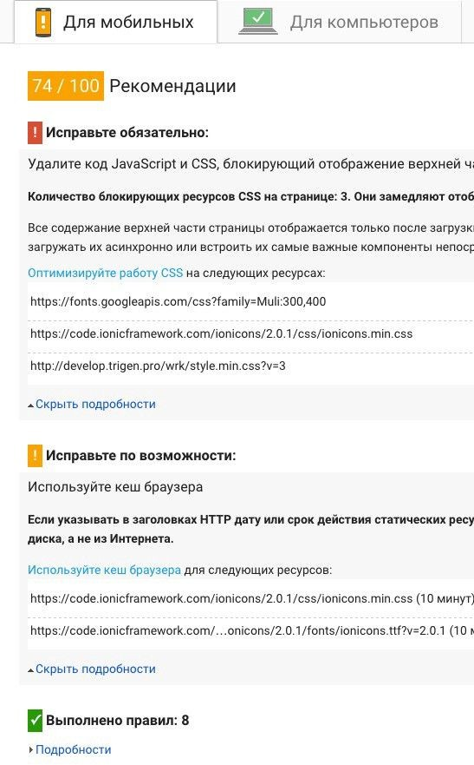
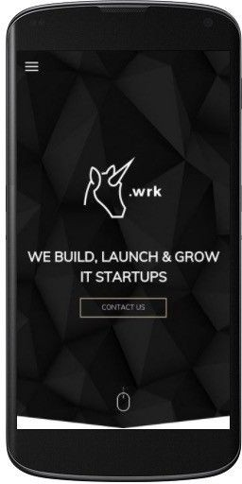
Результати оптимізації
Взято з мережі, джерело...

Slide 72

Але що буде, якщо ми не застосуємо ці технології????
Нас чекає фіаско?!!!!

Slide 73
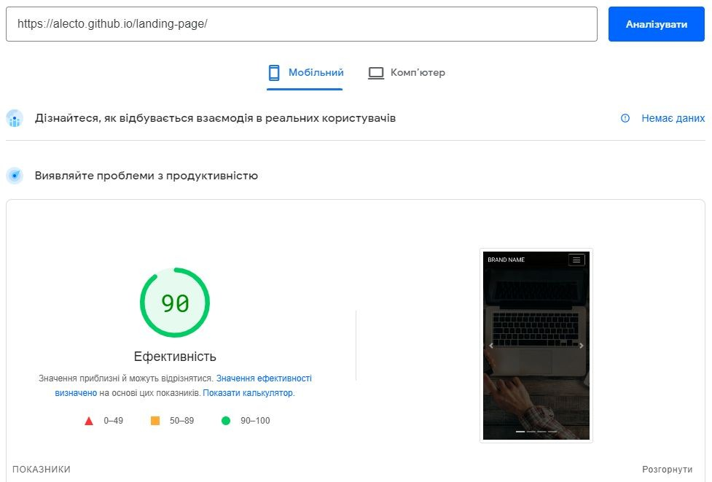

Slide 74
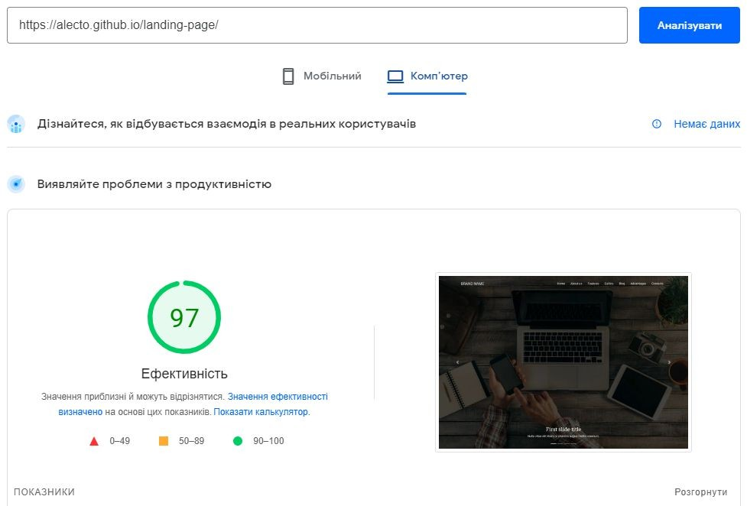

Slide 75
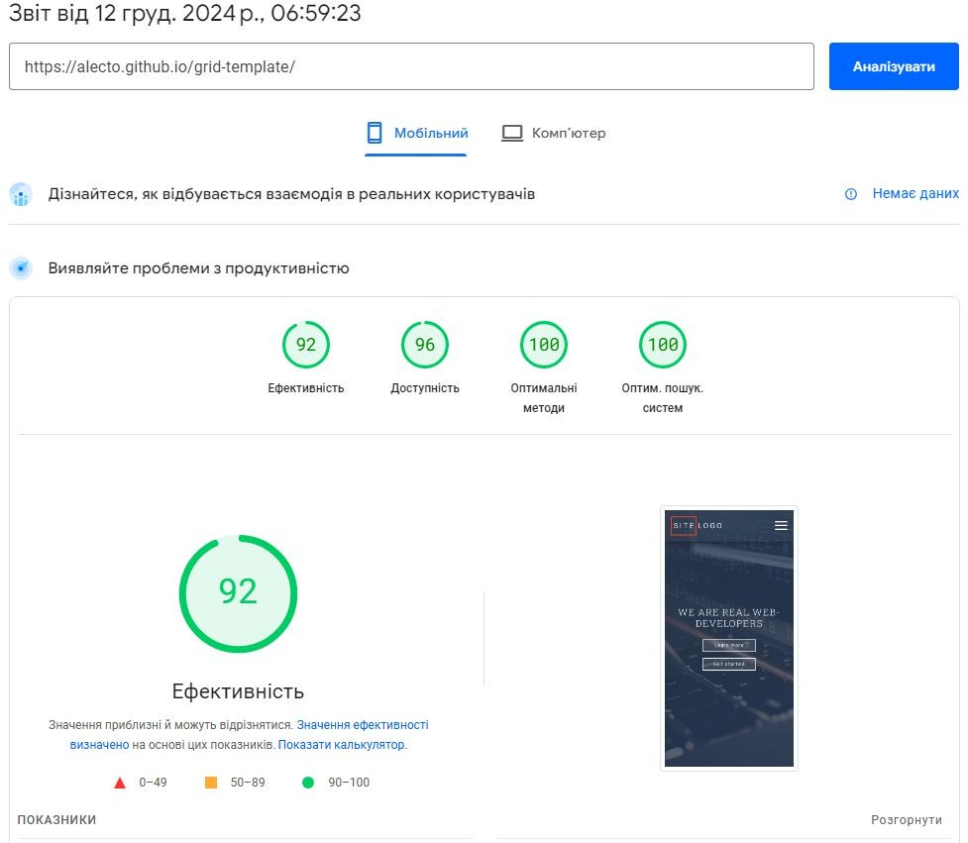

Slide 76
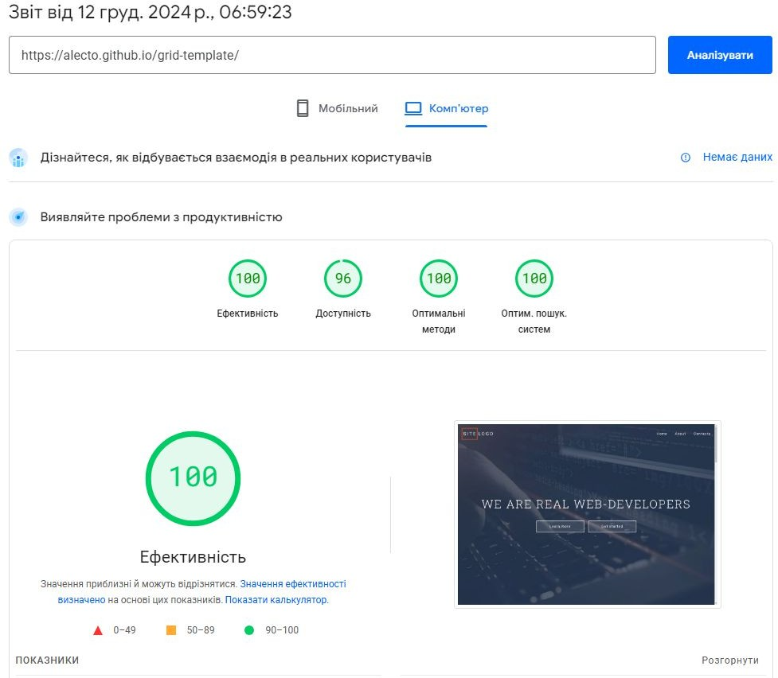

Slide 77
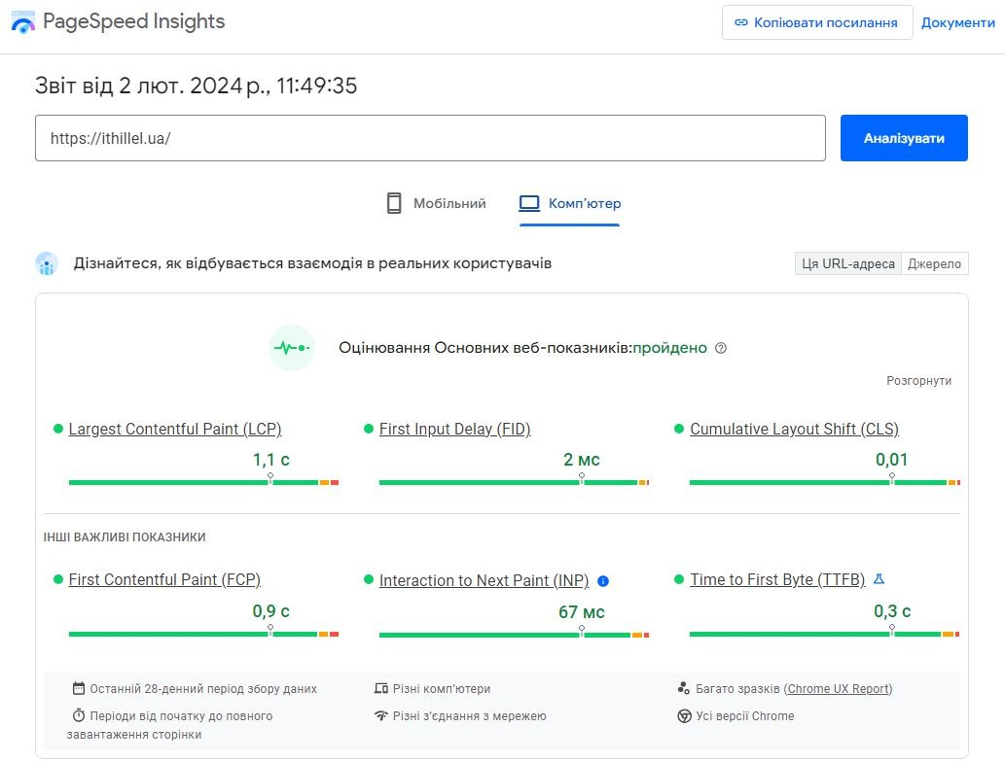

Slide 78
Домашнє завдання

Slide 79
Мистецтво SVG: фігури та анімація
Складність: Просте
Це завдання має на меті ознайомити вас з основами роботи з Scalable Vector Graphics (SVG) - потужним інструментом для створення векторної графіки на веб-сторінках.
Створення фігур: Створіть за допомогою SVG чотири прості фігури: квадрат, прямокутник, коло, еліпс. Використовуйте для цього відповідні SVG теги.
Стилізація фігур: Додайте до кожної фігури унікальну товщину кордону (5px) та встановіть різні кольори кордонів і заливок для кожної фігури.
Анімація фігури: Виберіть будь-яку фігуру та застосуйте до неї анімацію, що змінює колір кордону та колір заливки. Використовуйте для анімації CSS та класи.
Вимоги до завдання:
Пам'ятайте про валідацію та форматування коду.
Будьте креативними, але водночас дотримуйтесь інструкцій.
Для здачі вашого проекту надайте два посилання:
Посилання на сторінку GitHub Pages для перегляду кінцевого результату.
Посилання на сторінку репозиторію на GitHub, де знаходиться ваш код.

